Slide 1
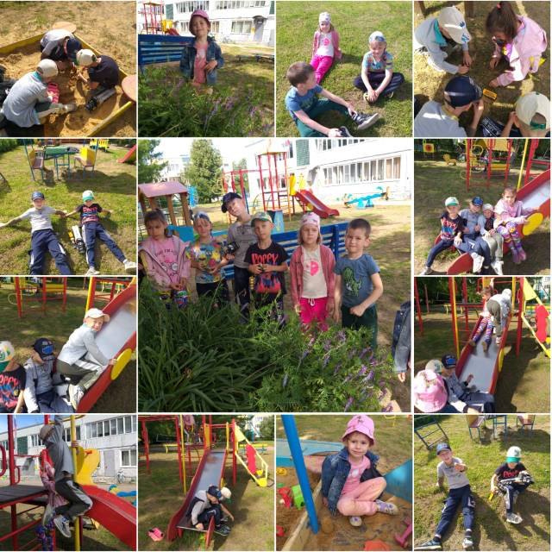
Муниципальное общеобразовательное учреждение
«Кривковская начальная школа- детский сад»
ВОТ ОНО КАКОЕ НАШЕ ЛЕТО…
2023ГОД

Slide 2
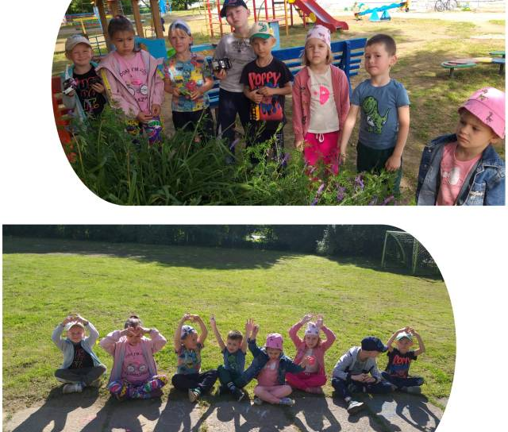
Проблемные (поисковые) вопросы
*Как мы можем укрепить свое здоровье? *Что такое «дорожка здоровья?» *Для чего она нужна? *Из чего мы можем ее сделать и как ее сделать самостоятельно?

Slide 3
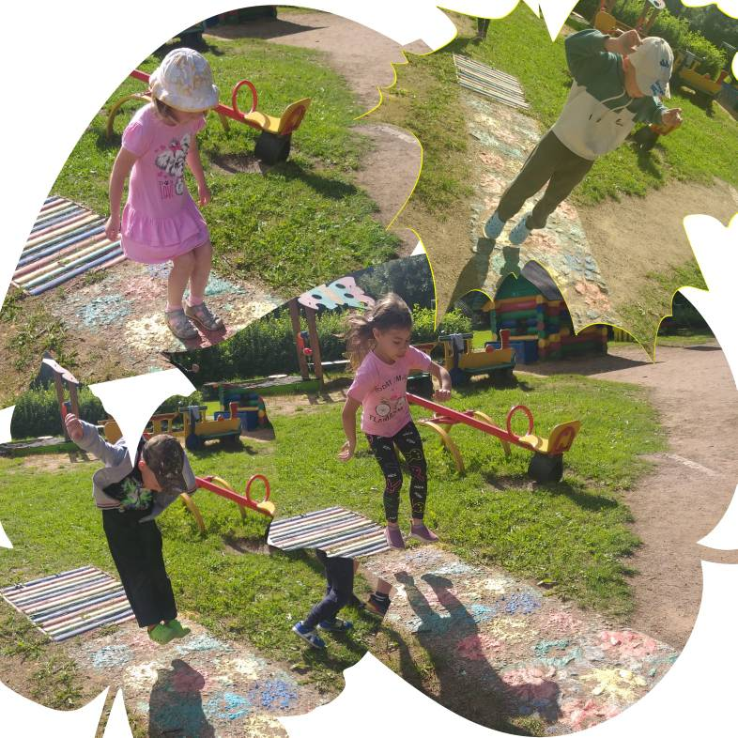
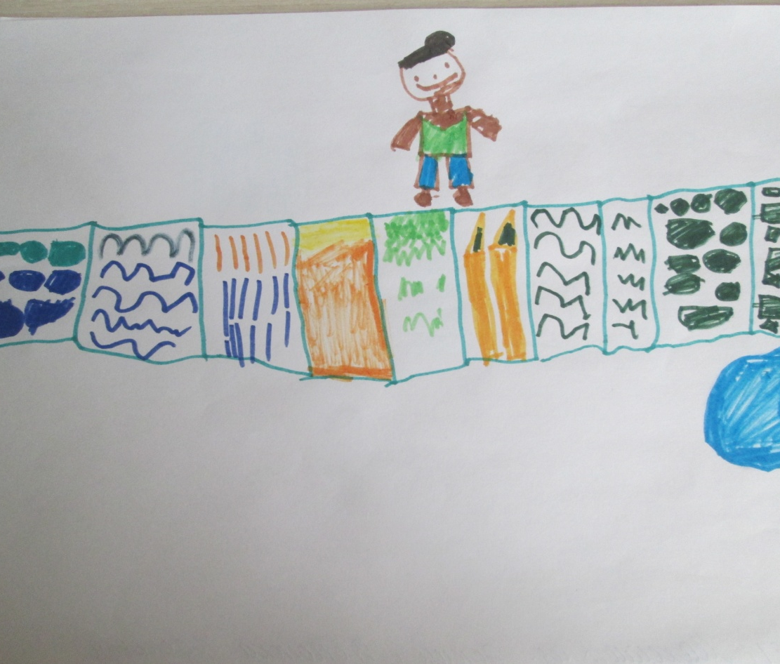
Модель трех вопросов
*Что вы знаете о «дорожке здоровья?» *Вы хотели бы больше узнать о «дорожке здоровья»
и ее значении для здоровья? * Как будем узнавать и ее изготовлять?

Slide 4
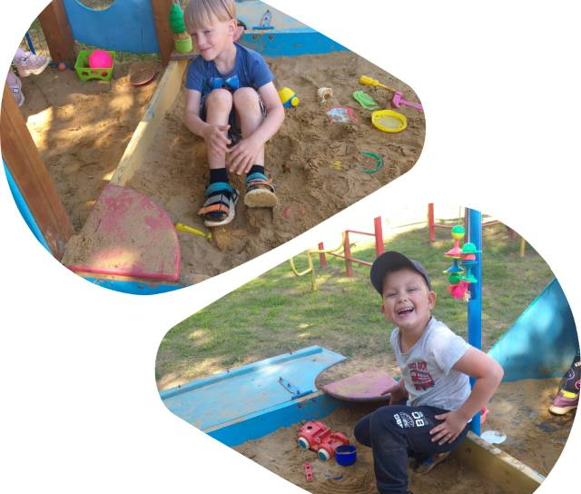
Цель:
Узнать больше и сделать «дорожку здоровья» для сохранения и укрепления своего здоровья ( чтобы быть здоровыми и не болеть)

Slide 5
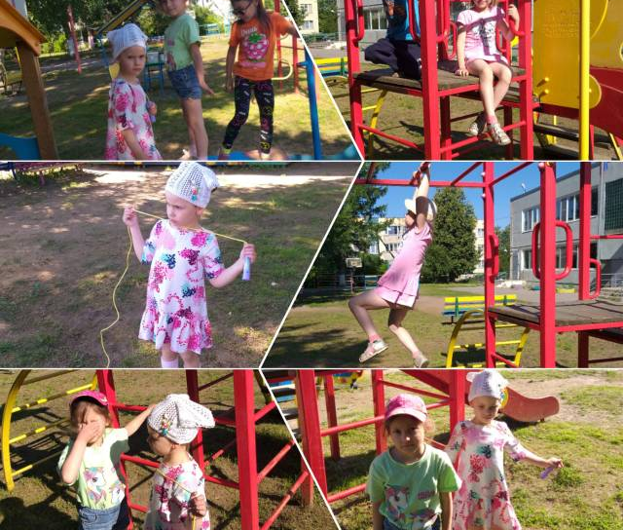
Задачи:
*сделать «дорожку здоровья» (совместно воспитатели, родители, дети); *научить пользоваться «дорожкой здоровья»; *развивать умение правильно двигаться по « дорожке здоровья»; *воспитывать потребность в здоровом образе жизни

Slide 6
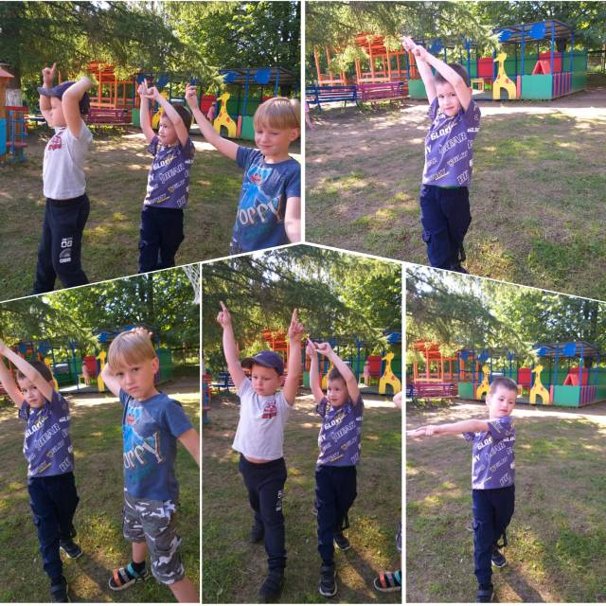
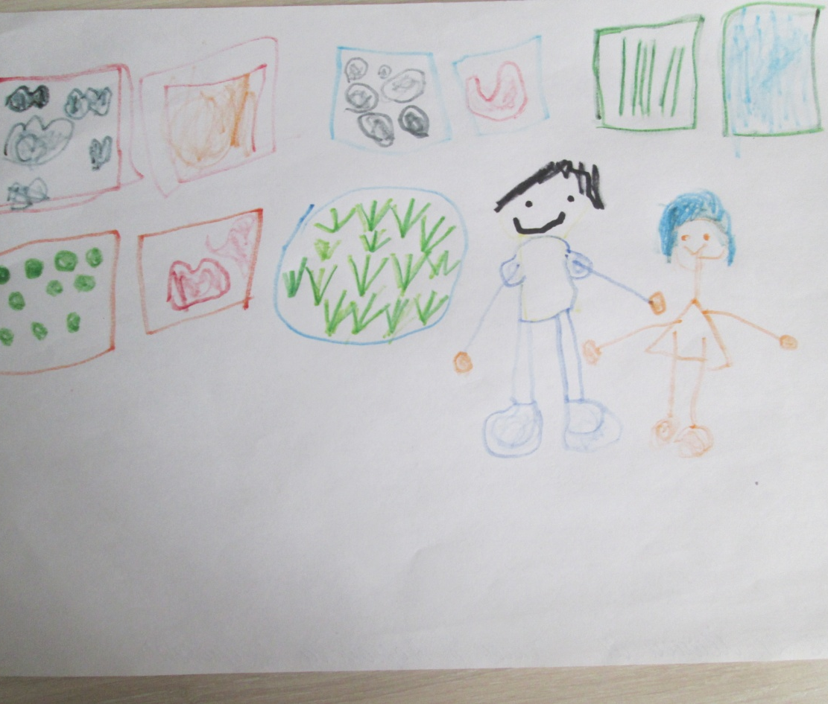
Продукт проектной деятельности – дорожка здоровья
Презентация проекта : в форме спортивного праздника

Slide 7
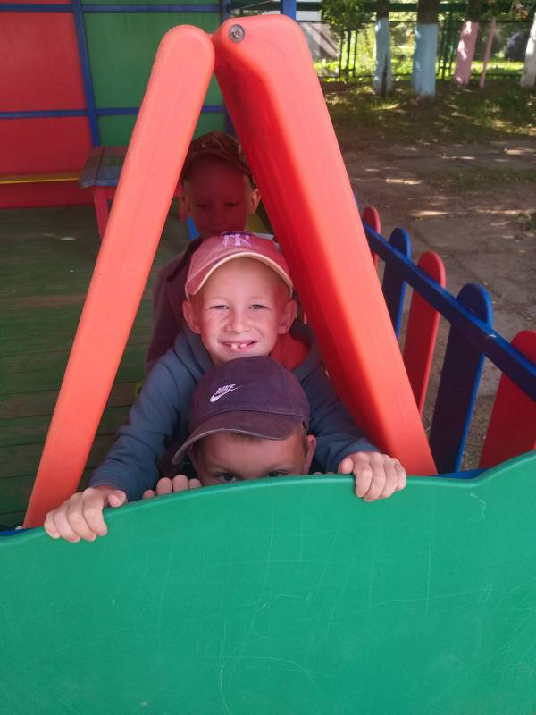
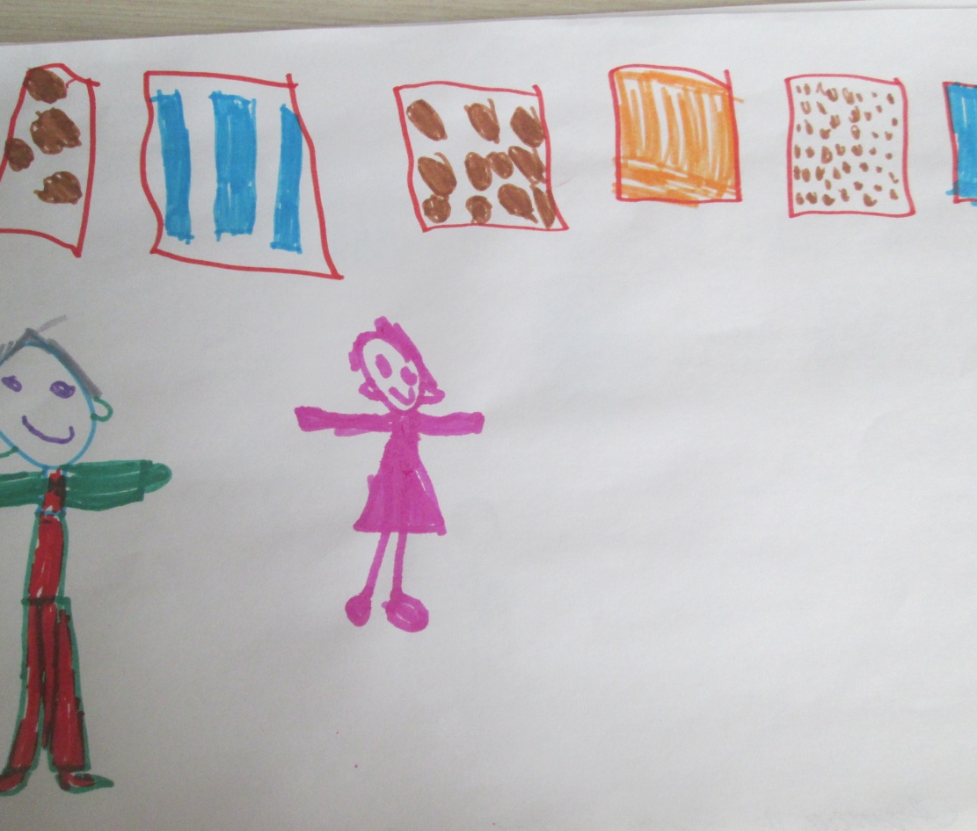
Проблема:
Укрепление здоровья детей

Slide 8
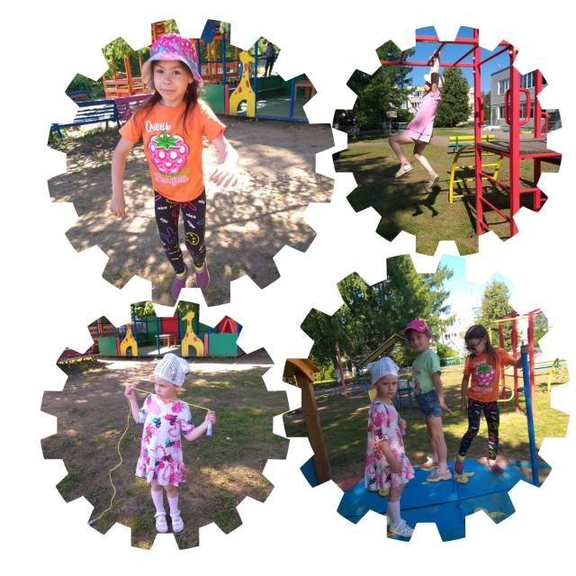
Актуальность:
В наше время проблема здорового поколения стоит наиболее остро. Дети поступают в детский сад в большинстве случаев со 2 и 3 группой здоровья. Часто болеющие дети имеют самые распространенные заболевания: ОРВИ, плоскостопие, нарушение осанки. Современные дети стали более пассивными, большую часть времени проводят у телевизора или компьютера, в результате низкие показатели двигательной активности, физической выносливости, силовых качеств, нарушение координации движений. Как привлечь детей к занятию физическими упражнениями в целях укрепления здоровья и оздоровления организма? Важным моментом в этом направлении является массаж стоп ног детей, цель которого – воздействие на биологически активные центры на ногах.

Slide 9
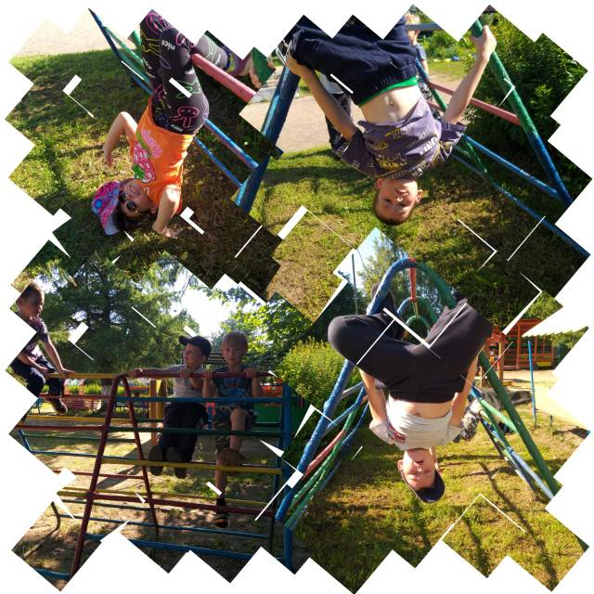
Предполагаемые результаты:
*снижение усталости детей *снижение развития плоскостопия *улучшение осанки *расслабление организма *игровая направленность

Slide 10
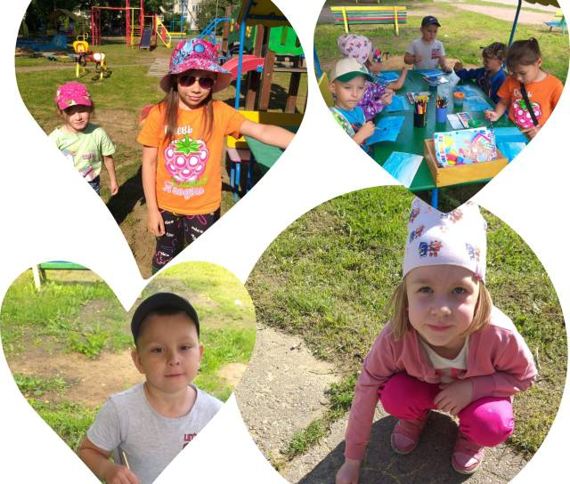
План работы 1.Подготовительный этап:
*подбор материала и оборудования для бесед, занятий; разработка конспектов; подборка игр *обсуждение «дорожки здоровья»: что дети хотят видеть на ней, их пожелания, предложения *зарисовка эскиза «дорожки здоровья» детьми *сбор различных материалов для «дорожки здоровья» *строительство «дорожки здоровья»

Slide 11
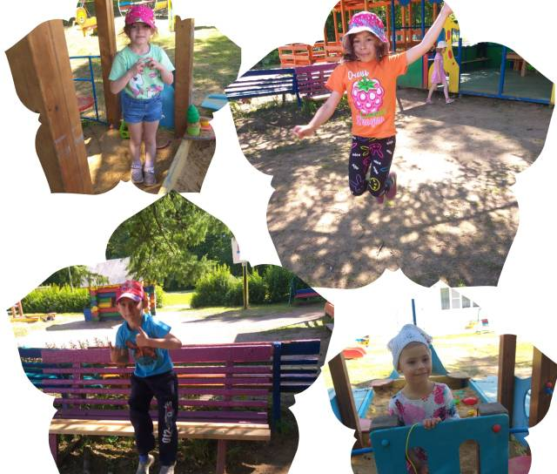
2.Практический этап
* Беседы: «Здоровые ножки», «Как сохранить свое здоровье», «Для чего нужны дорожки здоровья», «Что такое плоскостопие». * Физические упражнения с использованием «дорожки здоровья»: «По ровненькой дорожке», «Бегите к флажку», «Чтоб здоровым оставаться, по дорожке прогуляйся», «Мишкина зарядка» *Физические упражнения на «дорожке здоровья»: - «Ласточка» – стойка на одной ноге, руки в стороны, левая нога поднята назад - «Ходьба по – медвежьи» - на руках и ногах с высоким подниманием таза - «Незнайка» - подъем на носках с подъемом плеч * Подготовка выставки детских рисунков * Физкультурный праздник

Slide 12
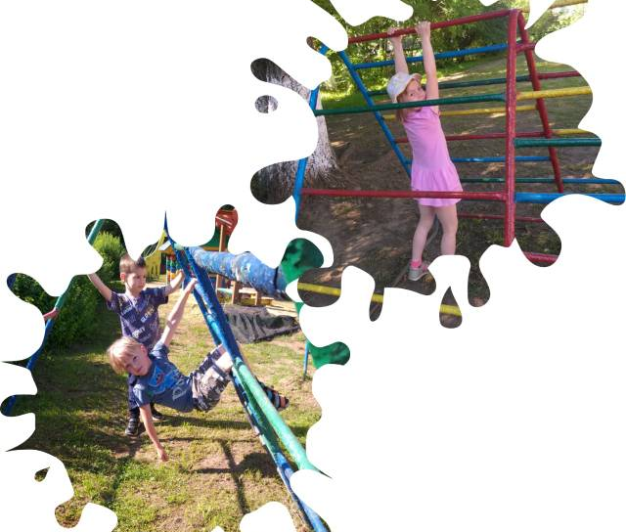
3.Заключительный этап
3.Заключительный этап: *подведение итогов реализации проекта *проведение выставки рисунков, фотографий *проведение физкультурного праздника

Slide 13
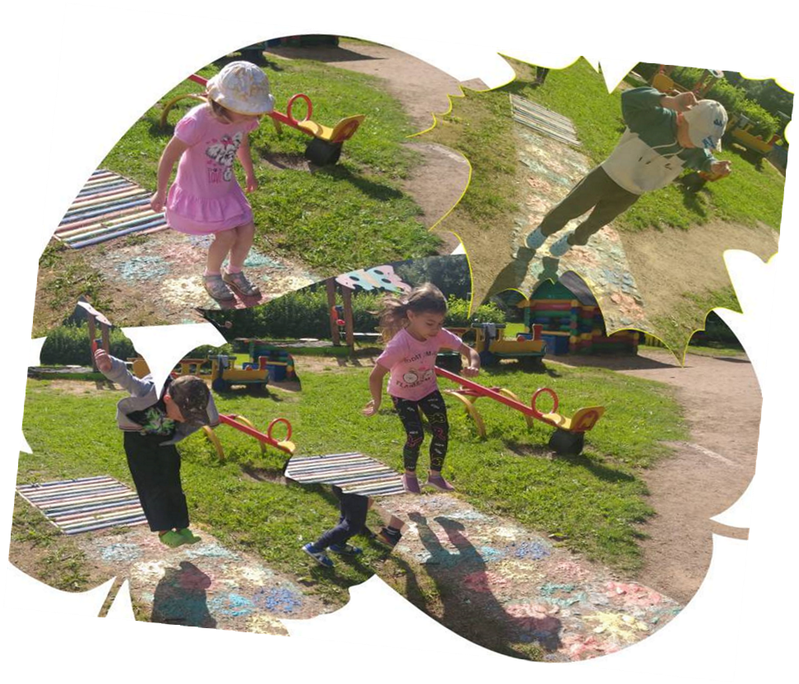
Дорожка здоровья
Делится на участки 1 м, которые имеют разные покрытия: *песчаная поверхность; *деревянные пеньки; * средний булыжник; *тонкие бревна; *еловые шишки; *кора дерева; *каштаны; *участок с травой; *емкость с водой.
Дорожка здоровья в детском саду предназначена для разнообразного воздействия на детские стопы. Как известно, на них располагается огромное количество активных точек, стимуляция которых позволяет положительно влиять на прохождение разных процессов внутри организма, а также на работу органов и систем. Регулярное массажное воздействие на стопы помогает ежедневно и совершенно без труда улучшить здоровье ребенка. Дорожка здоровья позволяет сделать этот процесс не только полезным, но и увлекательным.

Slide 14
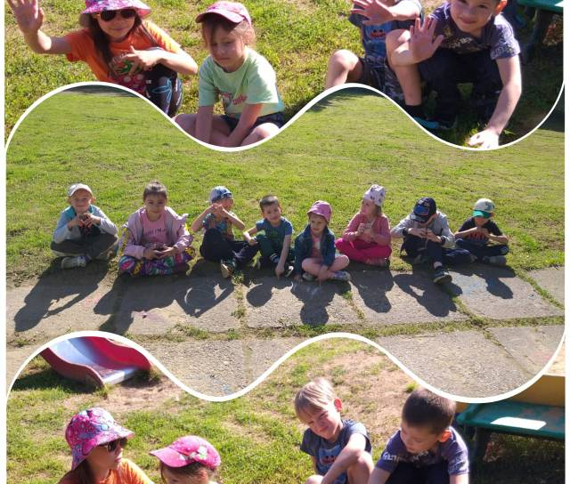
Подведение итогов
- Что получили? --Что узнали? Использование «дорожки здоровья» в летний оздоровительный период способствовало выводу всех негативных эмоций, формированию положительных эмоций, способствовало появлению эмоций радости и ощущения общего спокойствия, снижение уровня тревожности дошкольников. Проходя по разным участкам поверхности дорожки, дети получили последовательное воздействие на биологически активные зоны, расположенные на подошве стоп. Эти зоны помогли стимулировать и укрепить защитные силы организма. Дети проходили по дорожке босиком, выполняли дыхательные упражнения. Достаточная длина дорожки позволила выходить на нее целой группой. Значительно сократился уровень заболеваемости у детей, наблюдалась положительная динамика показателей роста и веса детей, формировалась правильная осанку детей.

